Slide 1
Inrichten van een dienst Weblectures
18 juni 2014
Pierre Gorissen
Fontys Hogescholen
P.Gorissen@fontys.nl

Slide 2
Programma
Situatieschets
Fontys Dienst Weblectures
Vragen/discussie

Slide 3
Situatieschets

Slide 4
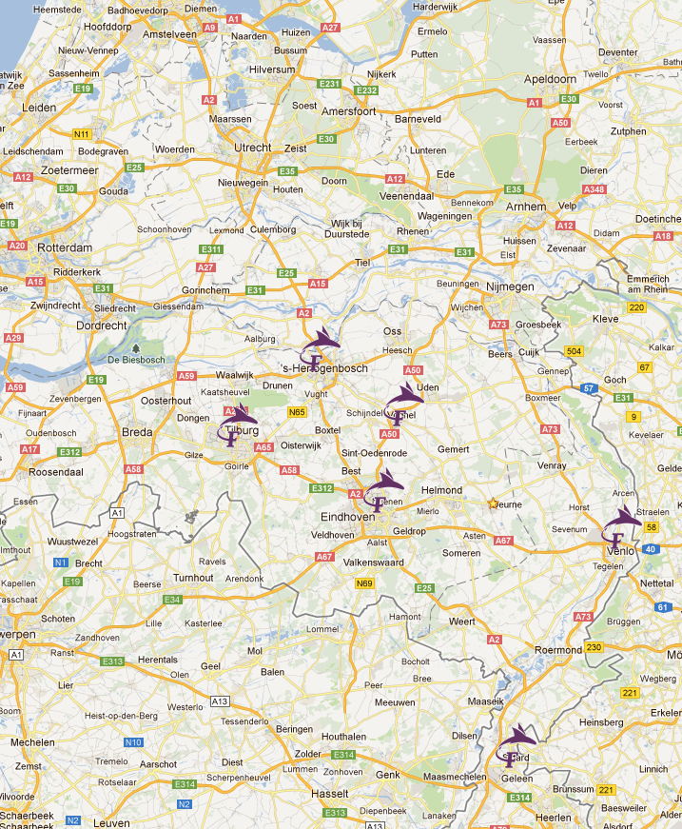
Fontys Hogescholen:
Eindhoven, Tilburg, Venlo, Sittard, Den Bosch, Veghel
40.000 studenten,
4.000 medewerkers
100 Bachelor opl.
24 Master opl.,
11 Associate Degrees

Slide 5
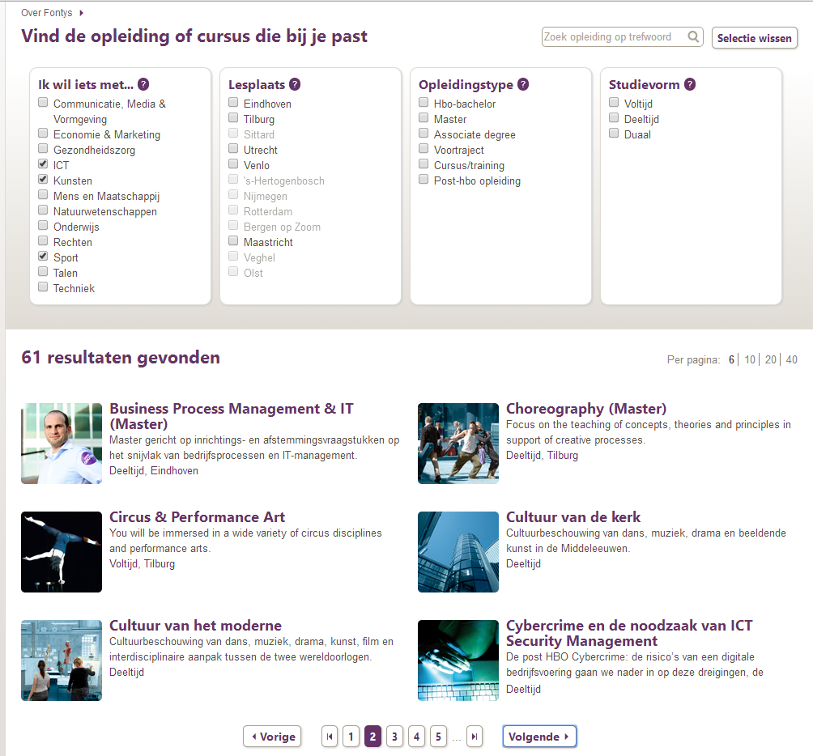
Diversiteit…

Slide 6
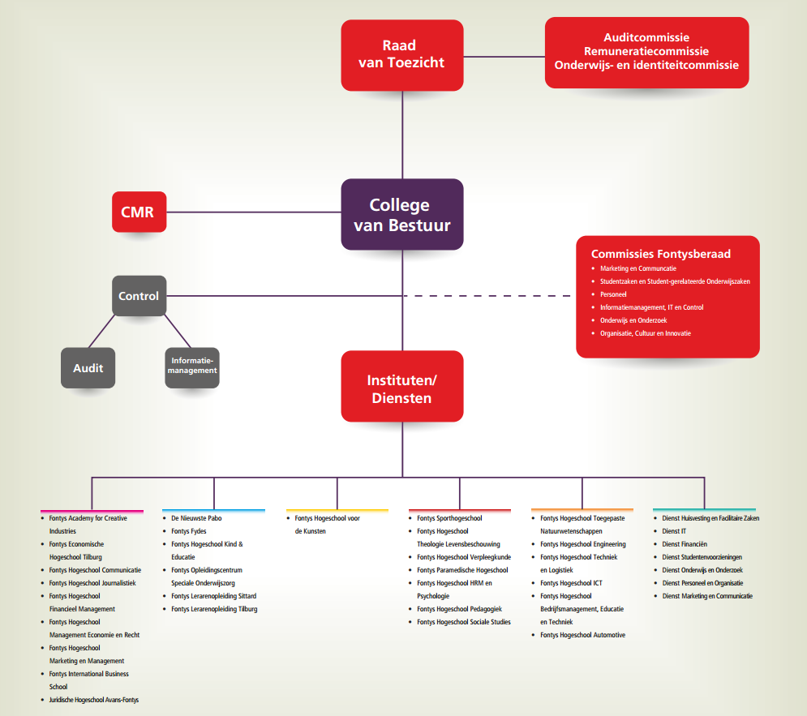
Decentraal wat kan…

Slide 7
Centrale ICT infrastructuur…

Slide 8
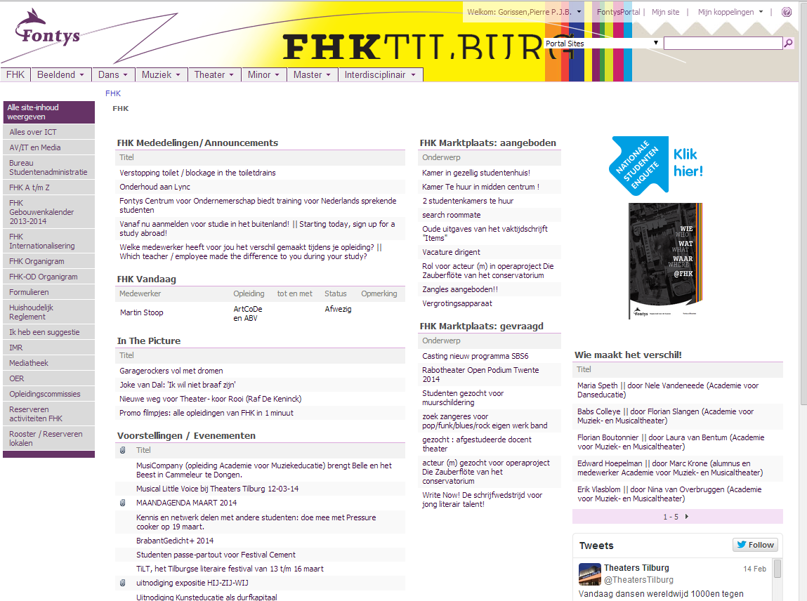
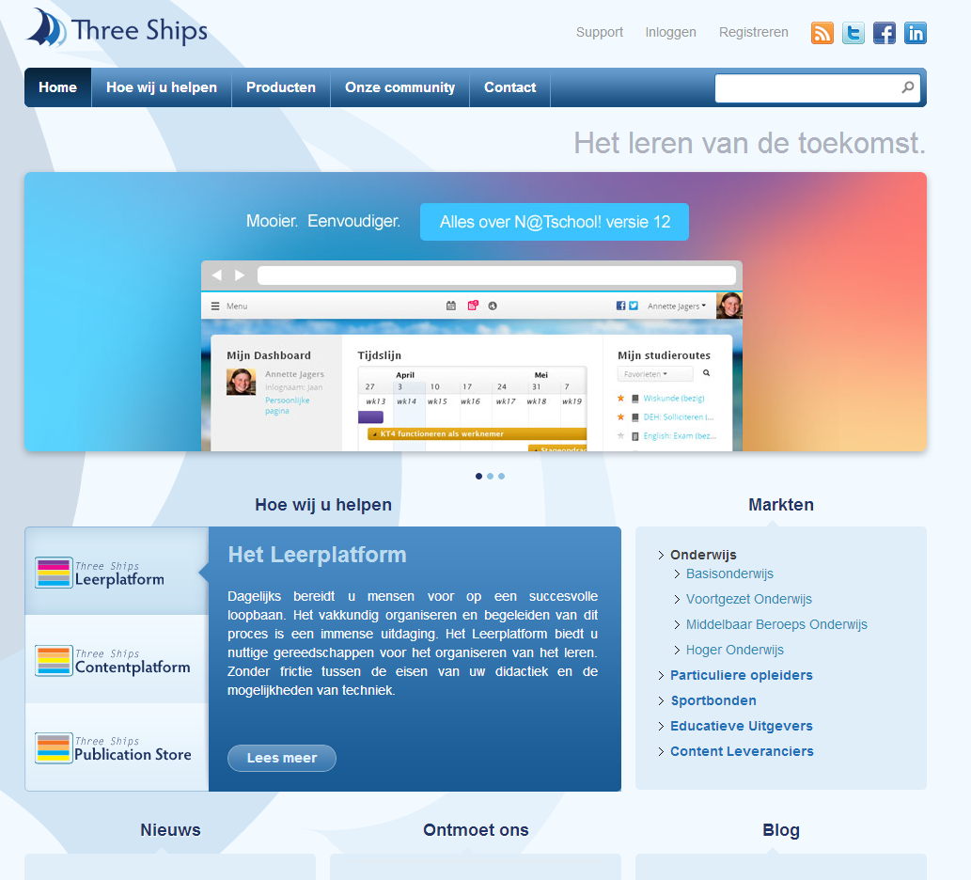
Diverse onderwijsomgevingen…

Slide 9
Fontys Dienst Weblectures

Slide 10
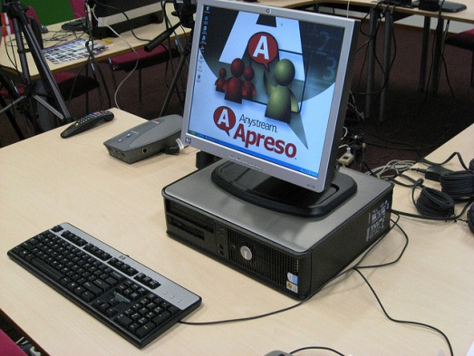
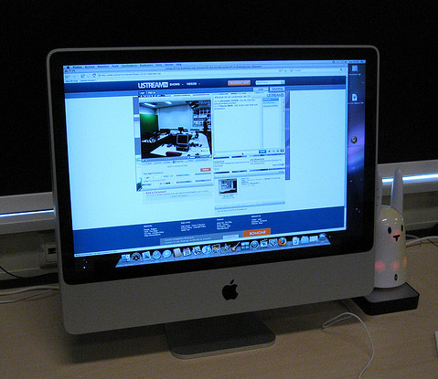
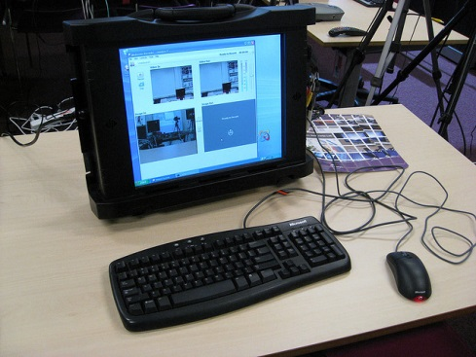
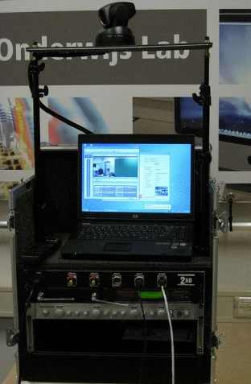
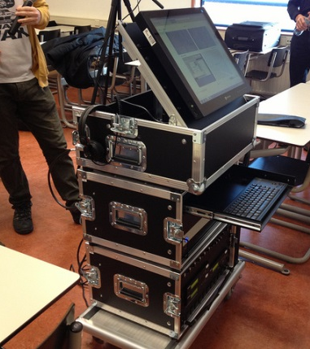
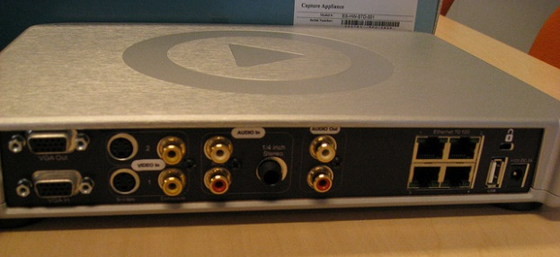
In den beginne…

Slide 11
Niet tegen de stroom in zwemmen….
Begin 2007…
Geen bestuurlijk draagvlak voor centraal beleid rond weblectures;
Weblectures alleen iets voor voorhoede;
Weblectures alleen iets voor universiteiten (?);
Discussie over didactisch niveau weblectures;
Geld!

Slide 12
Fast Forward naar 2013…
Decentraal wat kan…
Pilot weblectures:
inrichten van een “dienst weblectures” bij dienst IT
samenwerking met dienst Onderwijs en Onderzoek

Slide 13
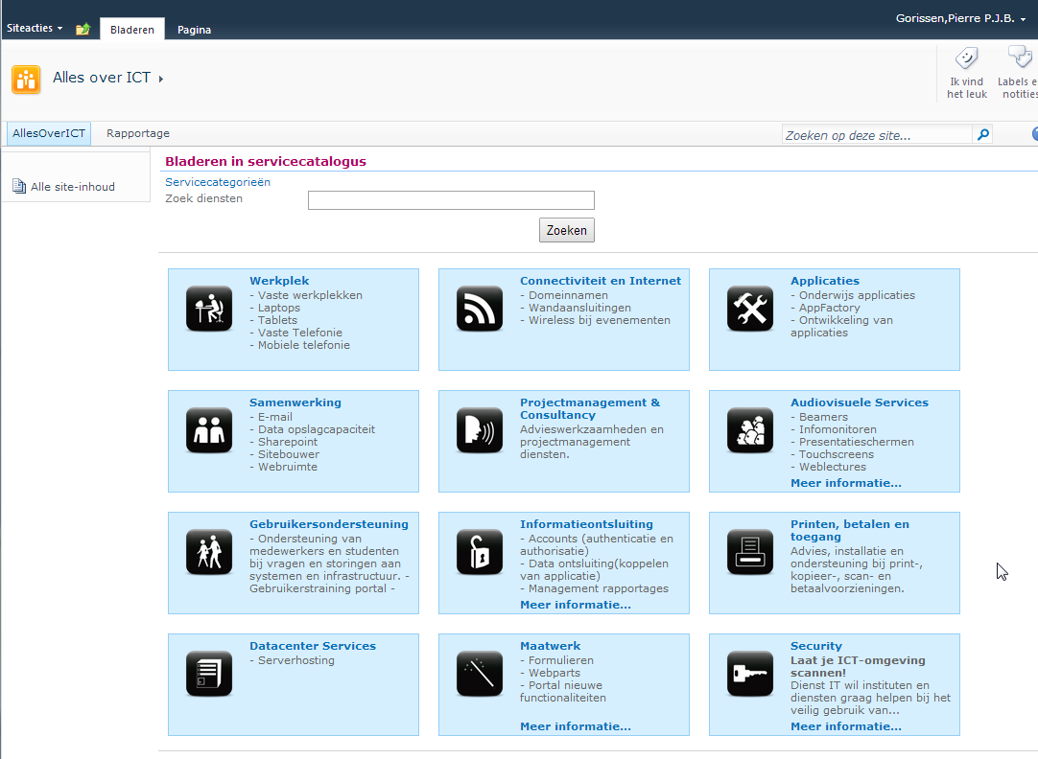
Situatie begin 2014…
Service-catalogus
Dienst weblectures

Slide 14
Dienst weblectures
Externe hosting door Mediamission (SAAS)
2 soorten sets (mobiel / vast)
Installatie door MK2 / werkplekbeheer
Coördinatie contracten en (interne) techniek door dienst IT

Slide 15
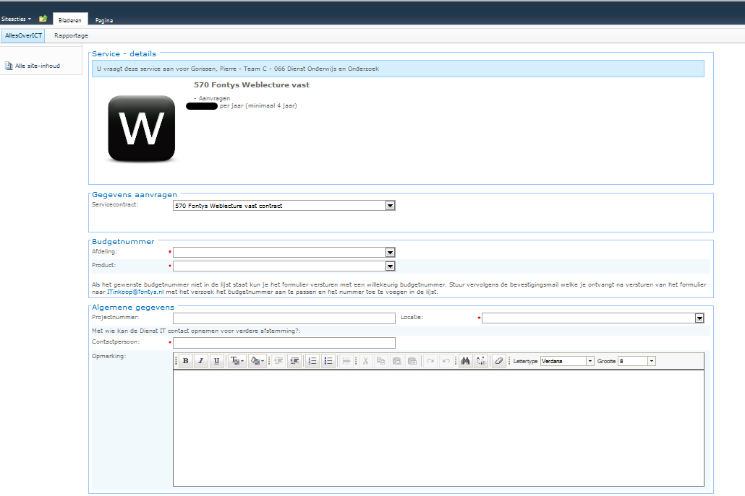
Dienst weblectures
Instituut neemt dienst af
via online aanvraag
voor vast bedrag per jaar
voor periode van minimaal 4 jaar.

Slide 16
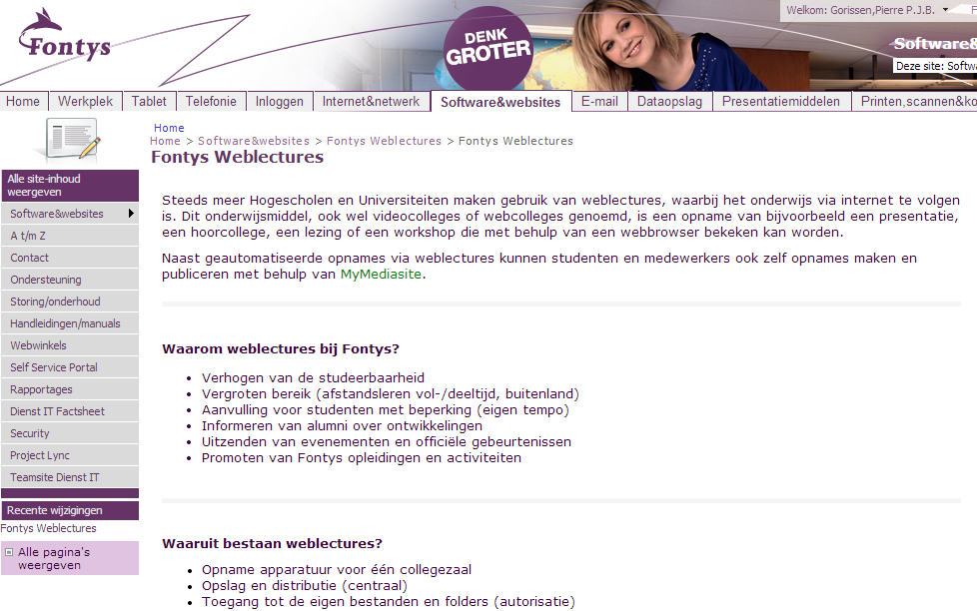
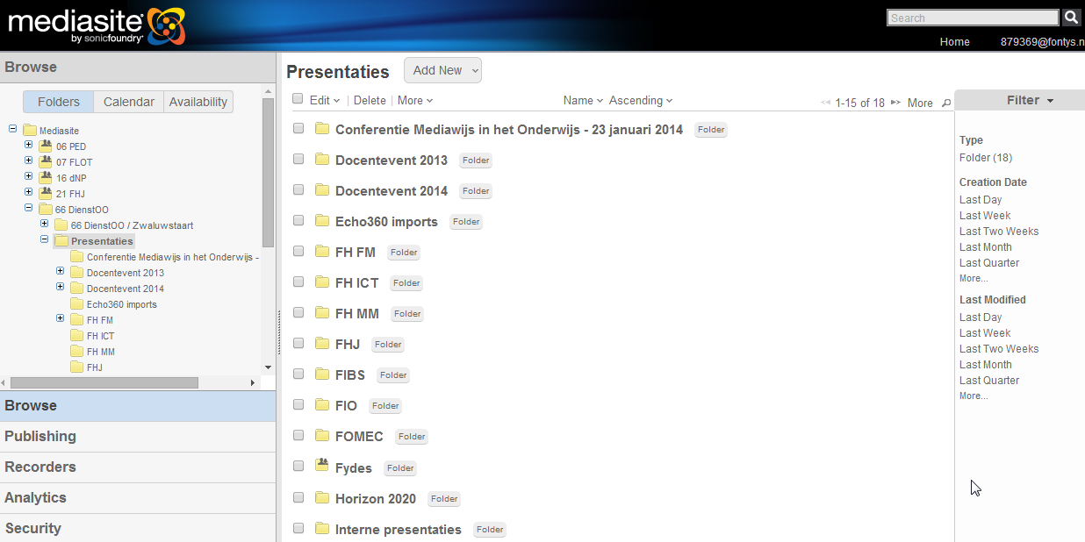
Dienst weblectures
Centrale ondersteuning
Decentrale key-users

Slide 17
Dienst weblectures
Scholing op aanvraag
Scholing key-users
Scholing docenten
Onderwijskundige advisering bij implementatie

Slide 18
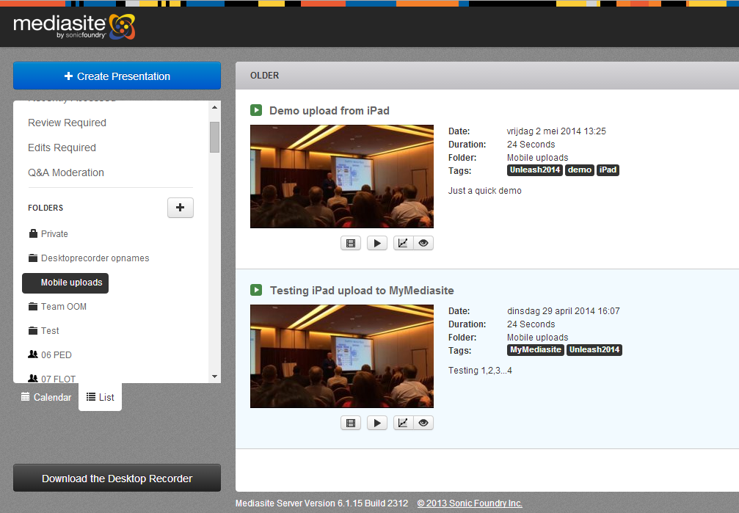
MyMediasite
Voor alle studenten en docenten beschikbaar.
Videobank (afschermen)
Desktop- recorder

Slide 19
Voordelen van deze opzet
Geen noodzaak technische kennis Mediasite bij dienst IT
Upgrades wordt in voorzien
Instituten betalen naar gebruik
Opschalen = uitbreiden contract

Slide 20
Nadelen
Betalen voor bandbreedte
Externe hosting
SURFConext (geen groepen)
Externe upgrade planning
Afhankelijkheid van externe aanbieder

Slide 21
Naast dit alles:
Beleidsvorming Fontys INline Education
Hoe combineren we online en offline onderwijs optimaal?
Video is daar ook onderdeel van.
Facilitering en scholing ook.
Maar…decentraal wat kan…

Slide 22
Discussie / vragen…

Slide 23
Vragen over de techniek/inrichting:
Toine van den Berg (dienst IT) mediasite@fontys.nl
Andere vragen over deze presentatie:
Pierre Gorissen (dienst Onderwijs en Onderzoek) P.Gorissen@fontys.nl

